Slide 1
แหล่งท่องเที่ยวและกิจกรรมนันทนาการ

Slide 2
แหล่งนันทนาการ
สวนหย่อม
สวนไม้ดอกไม้ประดับ
สวนสาธารณะ
อุทยานแห่งชาติ
สนามกีฬา
ศูนย์เยาวชน
พิพิธภัณฑ์
ชายหาด

Slide 3
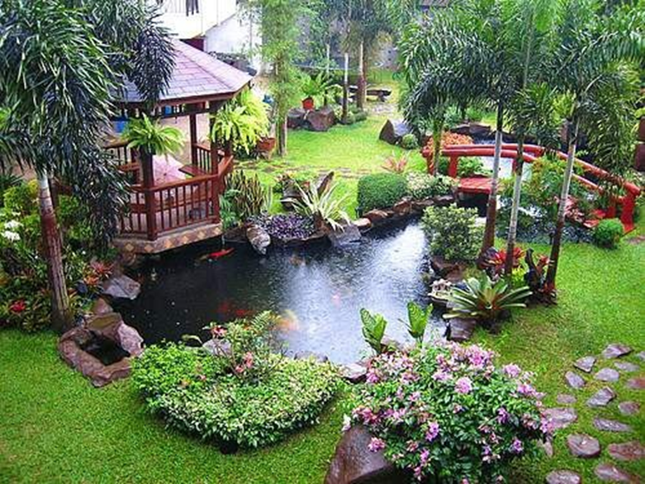
สวนหย่อม

Slide 4
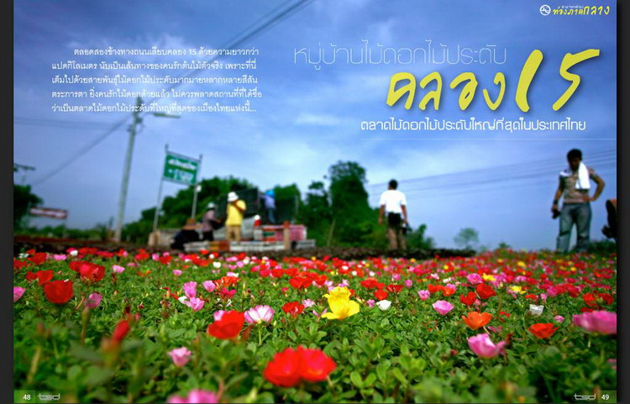
สวนไม้ดอกไม้ประดับ

Slide 5
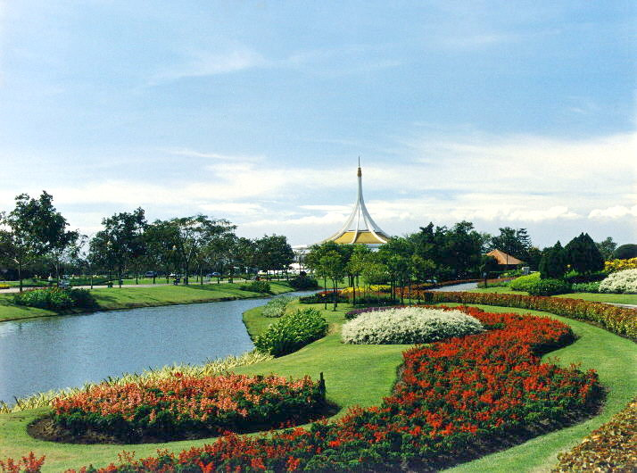
สวนสาธารณะ

Slide 6
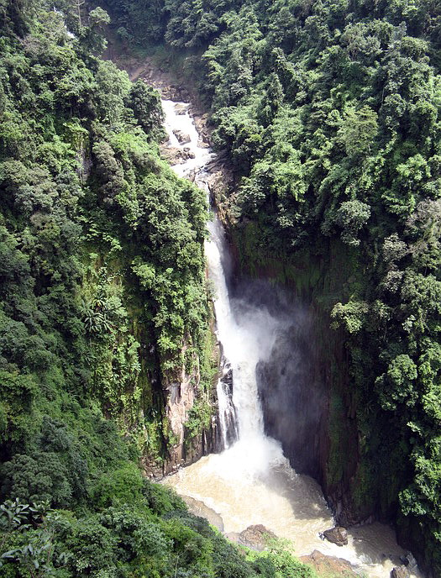
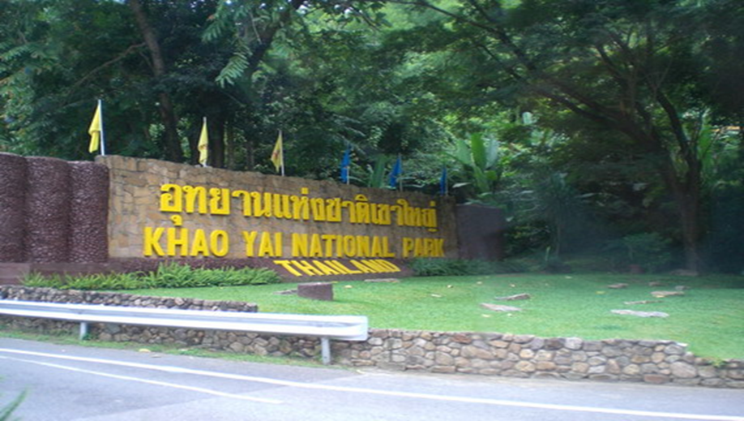
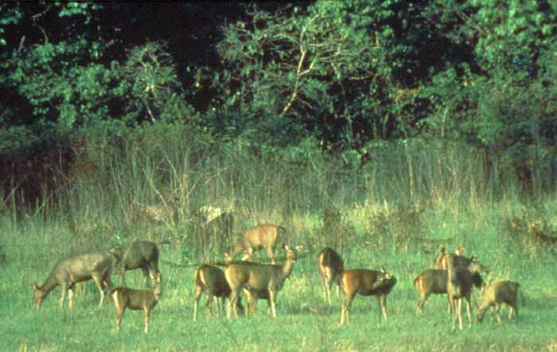

Slide 7
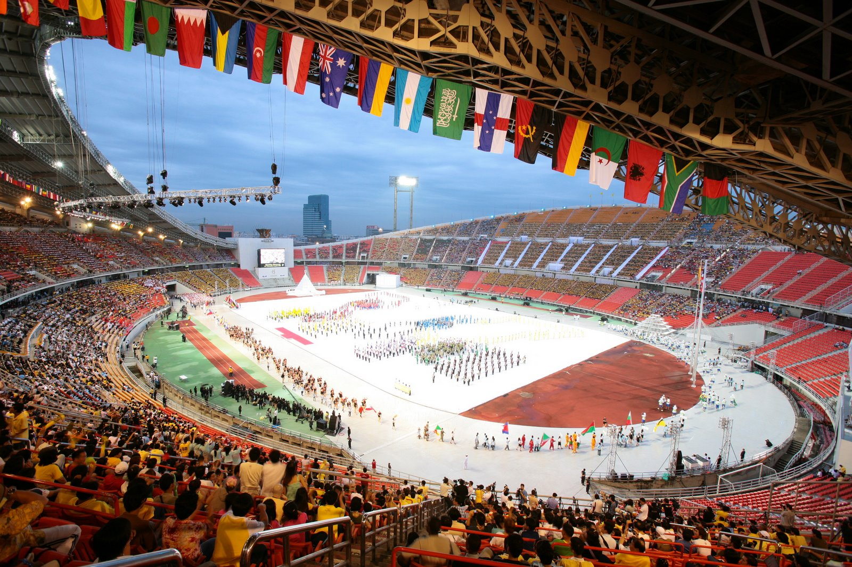
สนามกีฬา

Slide 8
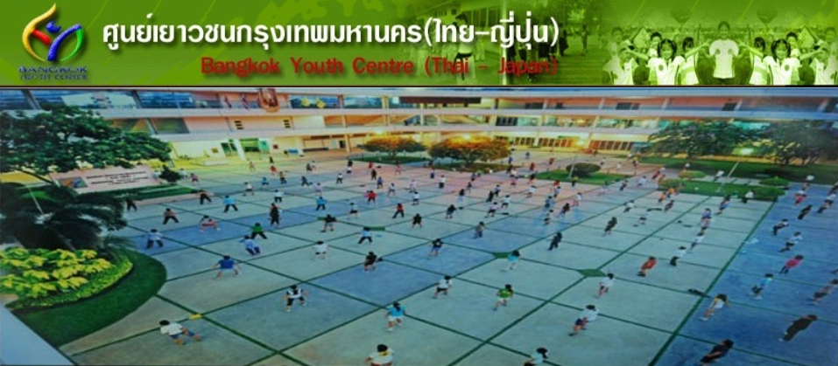
ศูนย์เยาวชน

Slide 9
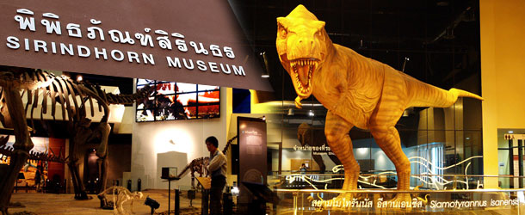
พิพิธภัณฑ์

Slide 10
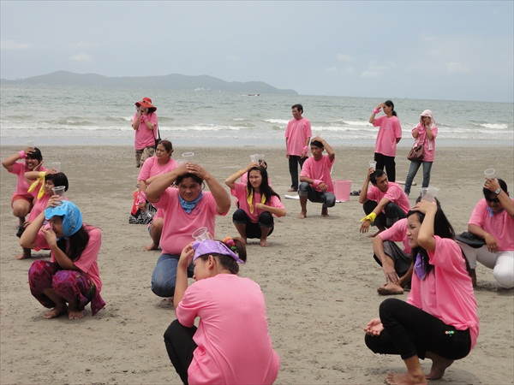
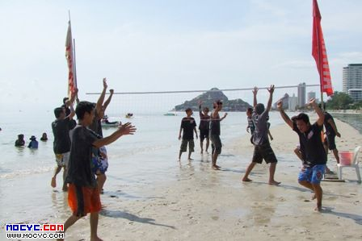
ชายหาด

Slide 11
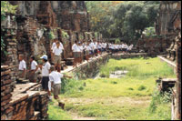
กิจกรรมนันทนาการอื่นๆ
สำหรับมนุษย์ กิจกรรมนันทนาการมักเกิดขึ้นในช่วงสุดสัปดาห์ และวันหยุด ประกอบด้วย ดนตรี การเต้นรำ กีฬา งานอดิเรก เกม และการท่องเที่ยว การดูโทรทัศน์ และฟังเพลง เป็นรูปแบบสามัญของนันทนาการ

Slide 12
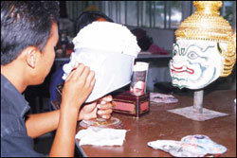
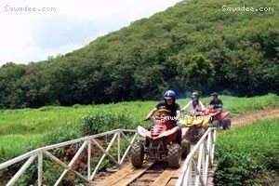
ศิลปหัตถกรรม
เกม กีฬา
เต้นรำ ฟ้อน รำพื้นเมือง
ดนตรีและร้องเพลง
ละครและการละเล่นพื้นเมือง
ของสะสม

Slide 13
กิจกรรมคำใบ้

Slide 14
เขียนบัตรคำ
กิจกรรม (Activities) ได้แก่ ทุกกิจกรรมที่
เกิดขึ้นที่จุดหมายปลายทาง และสิ่งที่นักท่องเที่ยวสามารถทําได้ในระหว่างเดินทางท่องเที่ยว

